Slide 1
La resiliencia educativa. Factores de influencia
José G. Clavel (Universidad de Murcia, Spain)
Francisco Javier García (INEE, Spain)
Luis Sanz (INEE, Spain)

Slide 2
Índice
Introducción
Caracterización de los estudiantes resilientes
Análisis descriptivo de la resiliencia
Análisis multivariante de la resiliencia
Conclusiones

Slide 3
1. Introducción
El concepto de resiliencia
La resiliencia en los centros educativos
Factores que favorecen la resiliencia
La resiliencia en la OCDE

Slide 4
1.a. El concepto de resiliencia
La capacidad de adaptación de un ser vivo frente a un agente perturbador o un estado o situación adversa (RAE)
  resiliens-resilientis – saltar hacia atrás, rebotar o replegarse
Tiene diferentes significados según el contexto en que se aplique (Carle y Chassin, 2004)
Adaptación positiva ante la adversidad (Luthar, 2006)
  Que puede ser económica, social, ambiental, psicológica, etc.
Puede ser explicada y analizada (Luthar y Cicchetti, 2000)
  Según la exposición a la adversidad, y
  Según los resultados positivos (en la adversidad)

Slide 5
1.a. El concepto de resiliencia
La mayoría de investigadores afirma que la resiliencia debe ser contemplada como un proceso dinámico,
  y no como un rasgo intrínseco del individuo
Cada persona tiene una capacidad innata de resiliencia,
  que se manifiesta si el individuo dispone en su vida de condiciones que contribuyan a su recuperación (Bernard, 1995)
El rendimiento educativo como medida individual o colectiva de resiliencia.
  Estudiantes desaventajados con resultados mejores de lo esperado

Slide 6
1.b. Resiliencia y centros educativos
El entorno escolar como factor determinante en la resiliencia de los estudiantes (Rutter, 1979)
Los centros educativos deben fomentar la resiliencia
  para que todos los estudiantes, mediante la creación de relaciones de afecto y apoyo, aumenten la confianza en sí mismos (Milstein, 1996)
El profesor desempeña un papel crítico en la creación de entornos que fomenten la resiliencia de los alumnos (Coburn y Nelson; 1989):
  Confianza, atención, empatía, disponibilidad, respeto, modelo personal …

Slide 7
1.c. Factores que hacen resiliencia
Se pueden localizar (Luthar, 2006):
  A nivel individual:
    Expectativas de futuro, trabajar fuera de casa, integración, …
  A nivel familiar:
    Tamaño de la familia (4 o menos hijos)
    Personal de apoyo en el hogar y atención a los niños
    Cohesión familiar
    Reglas consistentes en la adolescencia
  A nivel social y cultural:
    Un joven puede ser resiliente desde el punto de vista educativo, pero no serlo desde el punto de vista emocional o social.

Slide 8
1.c. Factores que hacen resiliencia. Resultados:
Los factores que más influyen en la discriminación de resilientes versus no resilientes:
  Dedicación a la lectura y a las tareas escolares
  Las aspiraciones académicas y la no repetición
  La participación y la satisfacción
  El autoconcepto académico
Waxman et al., 1997

Slide 9
1.c. Factores que hacen resiliencia. Resultados:
Entre los factores que pueden ayudar, en el entorno escolar, a superar situaciones de riesgo:
  El deporte y ocupar cargos de responsabilidad en el colegio
  Actividades y logros musicales
  Buenas relaciones con los profesores
  Éxito social con los compañeros de clase
Rutter, 1982

Slide 10
2. La caracterización del resiliente
Definición de la Resiliencia en PISA
Metodología para la determinación del estudiante resiliente

Slide 11

2. a. Definición de la resiliencia en PISA
Se encuentra en el cuarto inferior del ESCS de su país
  valor inferior o igual Q1
Su rendimiento, a nivel internacional, está en el cuarto superior de la escala de ciencias, una vez descontado el ESCS
  por encima del Q3

Slide 12
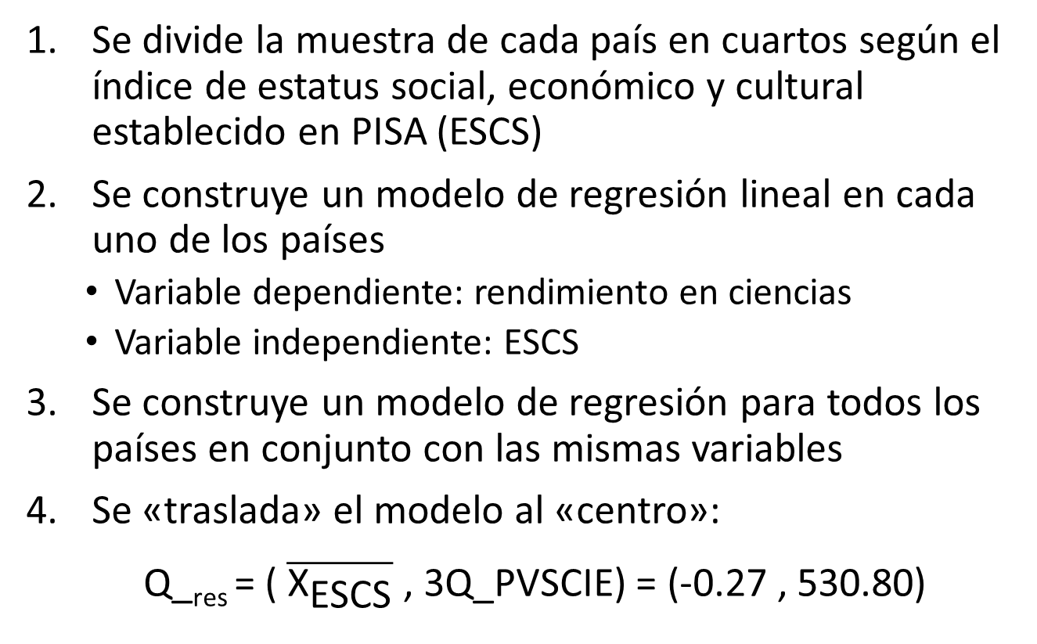
2. b. Metodología
Se divide la muestra de cada país en cuartos según el índice de estatus social, económico y cultural establecido en PISA (ESCS)
Se construye un modelo de regresión lineal en cada uno de los países
  Variable dependiente: rendimiento en ciencias
  Variable independiente: ESCS
Se construye un modelo de regresión para todos los países en conjunto con las mismas variables
Se «traslada» el modelo al «centro»:
Q__{res} = ( $\overline{{\text{X}}_{\text{ESCS}}}$ , 3Q_PVSCIE) = (-0.27 , 530.80)

Slide 13
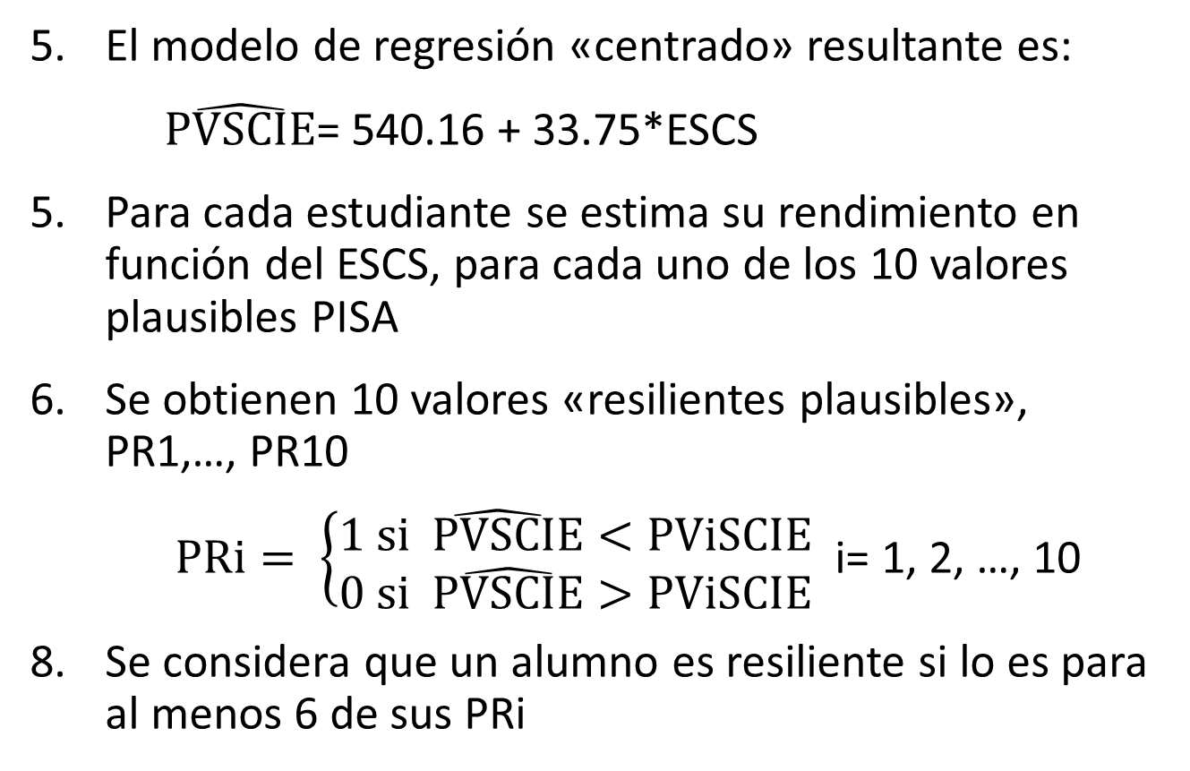
2. b. Metodología
El modelo de regresión «centrado» resultante es:
$\hat{PVSCIE}$= 540.16 + 33.75*ESCS
Para cada estudiante se estima su rendimiento en función del ESCS, para cada uno de los 10 valores plausibles PISA
Se obtienen 10 valores «resilientes plausibles», PR1,…, PR10
$PRi= \left\{\begin{matrix}1 si\hat{ PVSCIE}<PViSCIE \\ 0 si \hat{PVSCIE}>PViSCIE\end{matrix}\right.$ i= 1, 2, …, 10
Se considera que un alumno es resiliente si lo es para al menos 6 de sus PRi

Slide 14
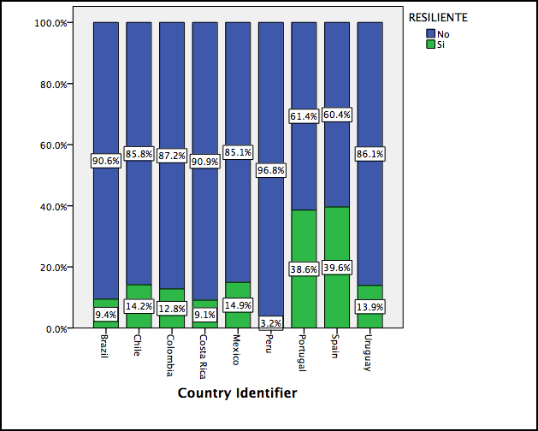
3. Análisis descriptivo de la resiliencia
La proporción de estudiantes resilientes varía notablemente de unos países a otros
España y Portugal presentan los porcentajes más altos

Slide 15
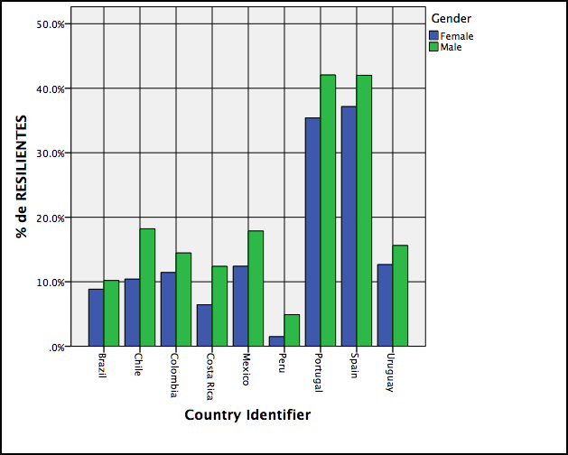
3. Análisis descriptivo de la resiliencia
La proporción de chicos resilientes es, en todos los países, mayor que la de chicas
La diferencia mayor se observa en Chile y la menor en Brasil

Slide 16
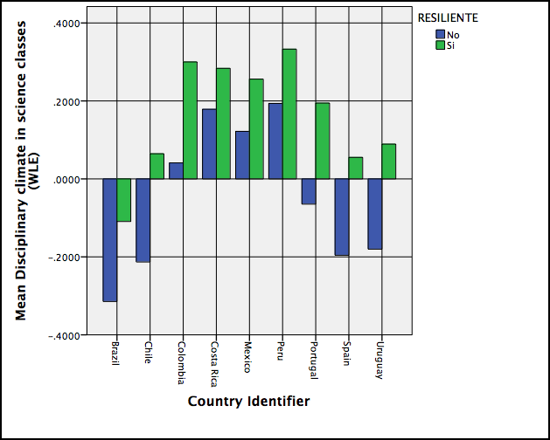
3. Análisis descriptivo de la resiliencia
Los estudiantes resilientes informan disfrutar de mejor clima de disciplina escolar que los no resilientes
España y Portugal presentan las mayores diferencias

Slide 17
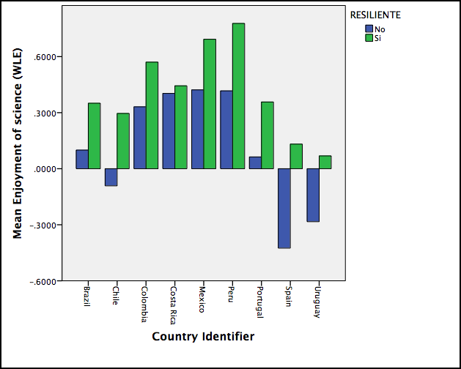
3. Análisis descriptivo de la resiliencia
Los estudiantes resilientes disfrutan más con las ciencias que los no resilientes
Pero no en la misma medida en todos los países

Slide 18
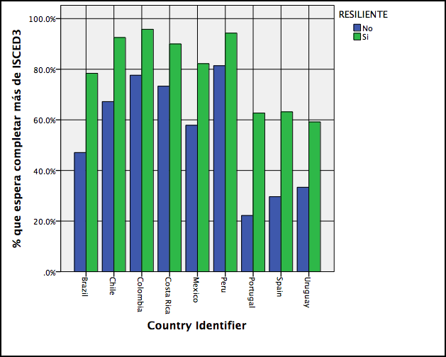
3. Análisis descriptivo de la resiliencia
El porcentaje de estudiantes con altas expectativas educativas es mayor en el caso de los resilientes

Slide 19
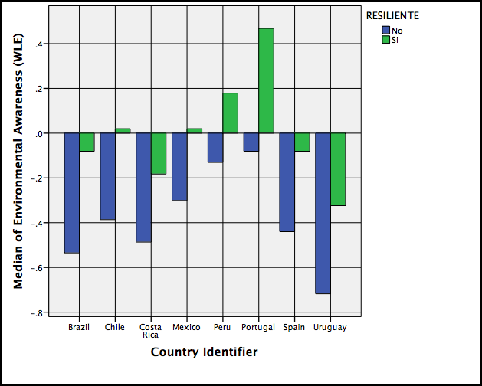
3. Análisis descriptivo de la resiliencia
Los estudiantes resilientes tienen mayor índice de conciencia medioambiental
Sin embargo este índice toma valores negativos entre los jóvenes en la mayoría de los casos

Slide 20
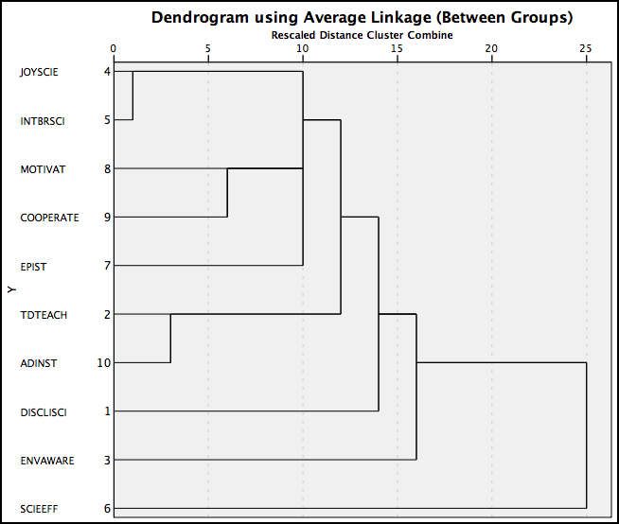
4. Análisis Multivariante. Clustering
Las variables más similares entre sí son JOYSCIE y INTBRSCI
La variable más “diferente” al resto es claramente SCIEEFF
Dependiendo del número de conglomerados que se quiera formar, resultan unas agrupaciones u otras

Slide 21
4. Análisis multivariante: regresión logística
Variable dependiente:
Resiliente:
  1 = El estudiante es resiliente 0 = El estudiante NO es resiliente
Variables independientes:
Clima disciplinario en clases de ciencias (DISCLISCI) | Expectativas de ocupación del estudiante (BSMJ)
Dirección de la enseñanza por el profesor (TDTEACH) | Disposición para colaborar y en equipo (COOPERATE)
Adaptación de la enseñanza (ADINST) | Autoeficacia científica (SCIEEFF)
Conciencia medioambiental (ENVAWARE) | Motivación (MOTIVAT)
Disfrute de la ciencia (JOYSCIE) | Creencias epistemológicas (EPIST)
Interés en temas científicos (INTBRSCI) | Género (chicos/chicas) (ST004D01T)

Slide 22
4. Análisis multivariante: observaciones
  Variables del cuestionario de estudiantes y del de centros y profesores.
  Selección previa por grupos de variables “relacionadas”
  Número elevado de datos perdidos
  Se ha buscado estudiar la influencia de cada variable en presencia de las otras
  Nos fijamos en el odds ratio para cada una de la variables (verosimilitud de ser resiliente)
    Se interpreta como la influencia de la variable en el incremento de la probabilidad de ser resiliente

Slide 23
4. Análisis mutivariante: resultados (odds ratio)

Slide 24
4. Análisis multivariante: resultados (odds ratio)

Slide 25
Muchas gracias

